Slide 1
Apuntes clase 4
Ejecución directa limitada
Sistemas Operativos
Universidad de Antioquia
Facultad de Ingeniería
Ingeniería de Sistemas

Slide 2
Agenda
Repaso clase anterior
Contexto
Ejecución directa limitada

Slide 3
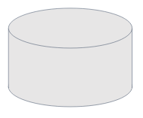
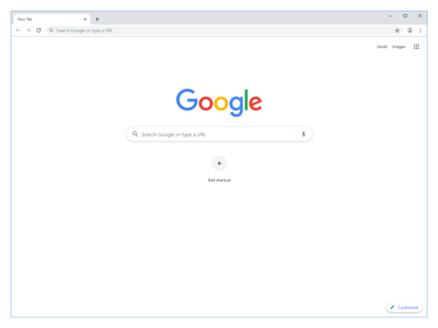
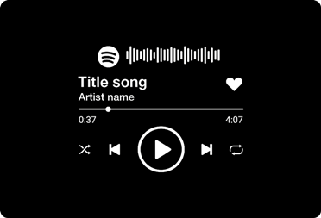
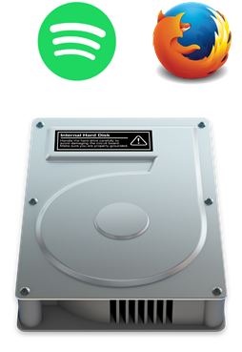
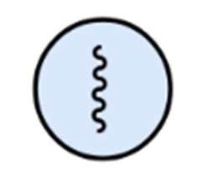
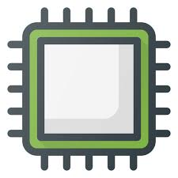
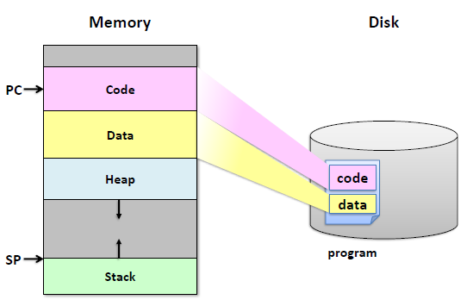
Repaso clase anterior
Programa .vs. Proceso
Code
Data

Slide 4

El proceso como abstracción
El proceso como abstracción
Proceso = CPU + Memory + I/O Info
MM
CPU
Code
PC
Data
SP
heap
...
Registros
stack
Address Space
I/O
Notes:
https://www.cse.iitb.ac.in/~mythili/os/anno_slides/lecture1.pdf

Slide 5
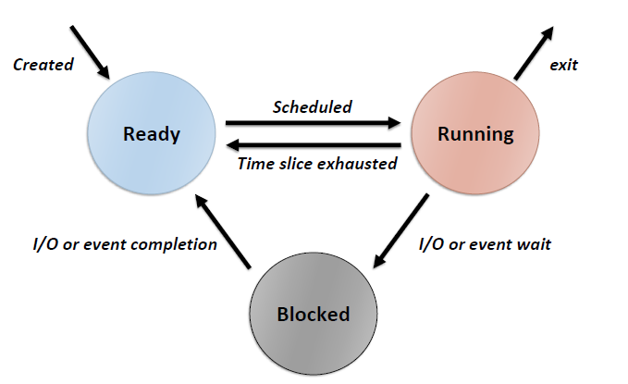
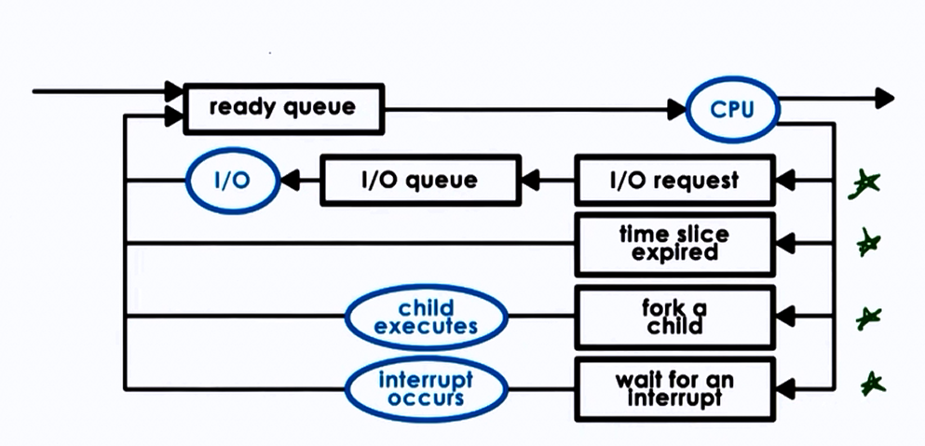
Repaso clase anterior
API de procesos
Función | Descripción
Crear (create) | Crea un nuevo proceso para ejecutar un programa.
Eliminar (destroy) | Forzar la detención de un programa en ejecución.
Esperar (wait) | Espera que un proceso termine su ejecución.
Operaciones de control | Ej. Suspender un proceso.
Estado (status) | Información de estado del proceso.
Notes:
https://www.cse.iitb.ac.in/~mythili/os/anno_slides/lecture1.pdf

Slide 6
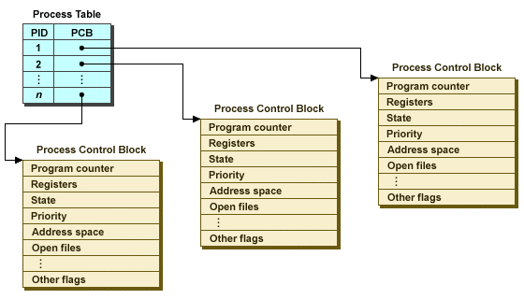
Repaso clase anterior
Estructuras de datos asociadas a un proceso
Process table (PT)
Process control Block (PCB)
Estructura proc del xv6
// the registers xv6 will save and restore
// to stop and subsequently restart a process
struct context {
int eip;
int esp;
...
int edi;
int ebp;
};
// the different states a process can be in
enum proc_state { UNUSED, EMBRYO, SLEEPING,
RUNNABLE, RUNNING, ZOMBIE };
// the information xv6 tracks about each process
// including its register context and state
struct proc {
char *mem;
char *kstack;
enum proc_state state;
int pid;
...
interrupt
};
Notes:
https://www.cse.iitb.ac.in/~mythili/os/anno_slides/lecture1.pdf

Slide 7
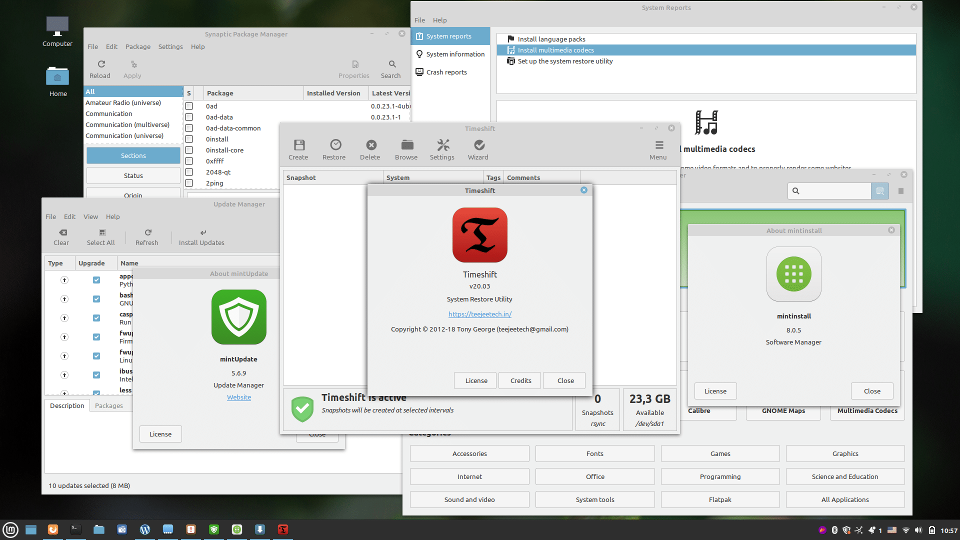
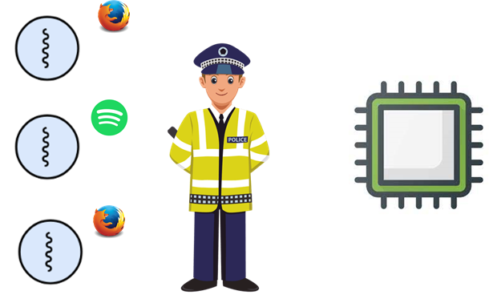
Contexto
¿Cómo se logra la virtualización de la CPU de modo que cada proceso crea que tiene su propia CPU?
Notes:
Dinámicos o estáticos
Alto desempeño
Puede presentar problemas de sincronización (race condition).

Slide 8
Contexto
Multiprogramación básica
Sin separación de privilegios
Multiprogramación
P1
P2
P3
SO
Sistema Operativo
Proceso 1 (P1)
Proceso 2 (P2)
Proceso 3 (P3)
Turnos (time sharing)
SO
P1
Multiprogramación + Barrera de protección
Adelanto: esto agrega "Limited"
CS
P1
P2
P3
P2
Modo usuario
P3
SO
Modo kernel
Notes:
Dinámicos o estáticos
Alto desempeño
Puede presentar problemas de sincronización (race condition).

Slide 9

Contexto
Time Sharing
Scheduler
P1
CS
CS
CS
CS
P2
P1 | P2 | P3 | P1 | P2 | ...
CS
CPU
t
P3
Scheduler: parte del sistema operativo que decide qué proceso usa la CPU en cada momento.
Notes:
Dinámicos o estáticos
Alto desempeño
Puede presentar problemas de sincronización (race condition).

Slide 10
Ejecución directa limitada (EDL)
Objetivos:
Desempeño:
¿Cómo implementar virtualización sin adicionar un sobrecosto excesivo (overhead)?
Control:
¿Cómo ejecutar procesos de manera eficiente sin perder el control de la CPU?
Notes:
MPI (Message Passing Interface)
RPC (Remote Procedure Calls)
Java RMI (Remote Method Invocation)

Slide 11
Ejecución directa limitada (EDL)
Limited Direct Execution
Limited
Protección:
Los procesos deben estar aislados (protegidos) entre sí
El kernel del sistema operativo debe estar aislado de los procesos.
Los dispositivos de hardware deben estar aislados de los procesos
Direct Execution
Desempeño:
Las aplicaciones deben ejecutarse directamente en el procesador (El SO no debe intervenir y verificar la validez de cada una de las instrucciones que la aplicación desea ejecutar)
Notes:
MPI (Message Passing Interface)
RPC (Remote Procedure Calls)
Java RMI (Remote Method Invocation)

Slide 12
Ejecución directa limitada (EDL)
SO
Ejecución directa:
El programa se ejecuta directamente en la CPU
CS
P
Memoria
CPU
Sistema Operativo | Proceso de usuario
Crea una entrada en la lista de procesos Asigna memoria al proceso Carga el programa a memoria Inicializa pila (stack) con argc/argv Reinicia registros de CPU Ejecuta llamada a main()
 | Ejecuta main() Ejecuta return de main()
Libera la memoria del proceso Elimina la entrada de la lista de procesos
SO
CPU
t
Notes:
MPI (Message Passing Interface)
RPC (Remote Procedure Calls)
Java RMI (Remote Method Invocation)

Slide 13
Ejecución directa limitada (EDL)
Ejecución directa:
El programa se ejecuta directamente en la CPU
Estado Inicial (SO en control)
CPU
Memoria
CPU
Memoria
CPU
Memoria
CPU
Memoria
SO
SO
SO
SO
CS
CS
CPU
SO
SO(1-6)
P(7-8)
SO(9-10)
t
Notes:
MPI (Message Passing Interface)
RPC (Remote Procedure Calls)
Java RMI (Remote Method Invocation)

Slide 14


Ejecución directa limitada (EDL)
CS
Problemas de la ejecución directa:
¿Qué sucede si un proceso desea realizar una operación restringida?
Emitir una solicitud E/S al disco.
Obtener más recursos del sistema (memoria, CPU,...)
Ejecutar operaciones especiales (Ejemplo: instrucción LIDT).
¿Como hace el sistema Operativo para realizar el cambio de contexto?
SO | P | while(1); ...
?
t
P1
P1
P2
SO
SO
SO
Autoservicio = acceso directo, sin que nadie revise cada instrucción — así es la Ejecución Directa.
t
Notes:
MPI (Message Passing Interface)
RPC (Remote Procedure Calls)
Java RMI (Remote Method Invocation)

Slide 15


Ejecución directa limitada (EDL)
Problemas de la ejecución directa:
¿Qué sucede si un proceso desea realizar una operación restringida?
¿Como hace el sistema Operativo para realizar el cambio de contexto?
Limited
Direct Execution
P1
+
Limited: restringe las capacidades de las aplicaciones (no pueden hacer lo que quieran). Direct Execution: aun así, el programa corre directamente en la CPU (por desempeño)
CPU
P1 | P2 | ...
t
Notes:
MPI (Message Passing Interface)
RPC (Remote Procedure Calls)
Java RMI (Remote Method Invocation)

Slide 16



Ejecución directa limitada (EDL)
P1
P2
P3
Modo usuario — actúa con capacidades restringidas, sin acceso directo a los recursos del sistema.
SO
Modo kernel — administra y controla el acceso a todos los recursos (memoria, CPU, dispositivos).
"Un gran poder conlleva una gran responsabilidad" — el SO tiene acceso total al hardware, por eso es el único que decide qué puede hacer cada proceso.
Notes:
MPI (Message Passing Interface)
RPC (Remote Procedure Calls)
Java RMI (Remote Method Invocation)

Slide 17
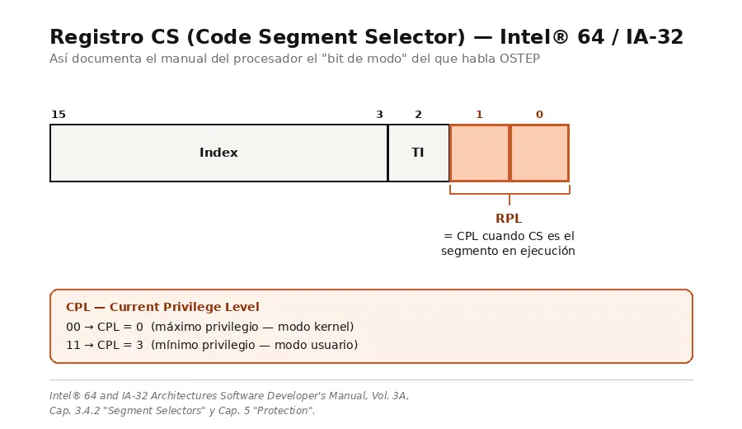
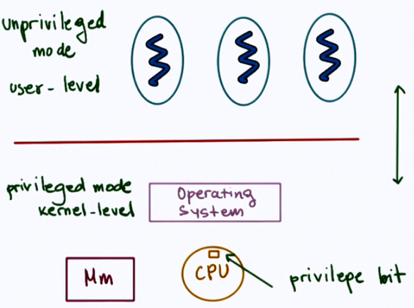
Ejecución directa limitada (EDL)
Problema 1: Operación restringida
Solución: usar transferencia de control protegida
Modo usuario: Aplicaciones no tienen acceso total a los recursos de HW.
Modo kernel: Sistema Operativo tiene acceso total a los recursos de HW
Intel® 64 and IA-32 Architectures SDM, Vol. 3A — §3.4.2 "Segment Selectors" y §5.5 "Privilege Levels“ (link)
Notes:
MPI (Message Passing Interface)
RPC (Remote Procedure Calls)
Java RMI (Remote Method Invocation)

Slide 18


Ejecución directa limitada (EDL)
Modo kernel .vs. Modo usuario
Se ejecutan las aplicaciones.
Las aplicaciones solo pueden hacer un número limitado de cosas (No hay acceso privilegiado).
Modo Usuario
Se ejecuta el sistema operativo
El SO puede hacer lo que quiera (Acceso a instrucciones privilegiadas)
Acceso al hardware.
Modo Kernel
Notes:
MPI (Message Passing Interface)
RPC (Remote Procedure Calls)
Java RMI (Remote Method Invocation)

Slide 19

Ejecución directa limitada (EDL)
P1
P2
¿Qué dispara el cambio de modos?
Llamada a sistema: Sw — lo pide el programa
Interrupción: Hw — lo genera un dispositivo
SO
CS
P1
P2
t
Usuario
Kernel
CS
P1
P2
SO
t
Notes:
MPI (Message Passing Interface)
RPC (Remote Procedure Calls)
Java RMI (Remote Method Invocation)

Slide 20
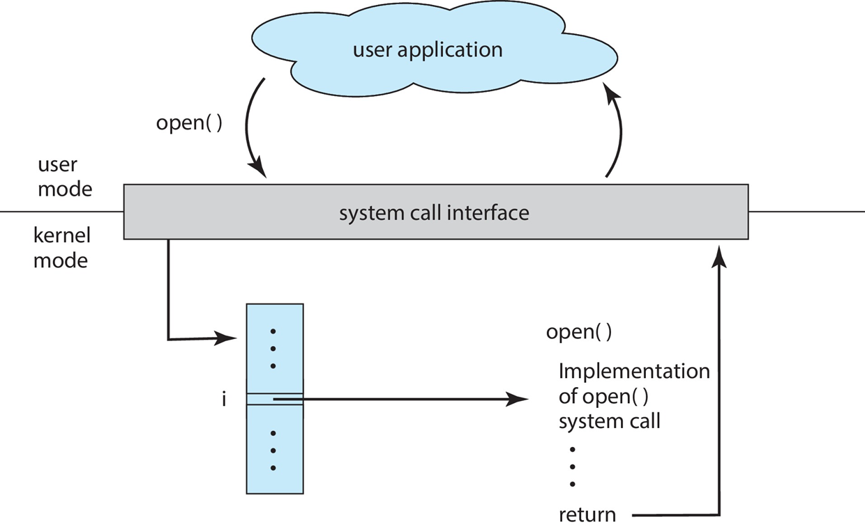
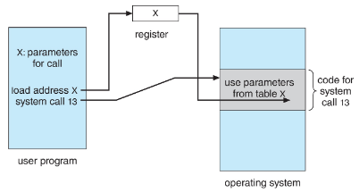
Ejecución directa limitada (EDL)
Llamada de sistema (Syscall)
El programa decide activamente invocarla — es la aplicación quien "pide" pasar a modo kernel.
No ejecuta el trap directamente: llama a una función de la biblioteca estándar (open(), en el ejemplo), que internamente coloca el número de la syscall en un registro y ejecuta la instrucción trap.
El SO usa ese número para buscar en la syscall table — así el proceso nunca indica una dirección arbitraria a la que saltar dentro del kernel, solo puede pedir un servicio por número. Esta indirección es en sí misma una medida de protección.
El control regresa al mismo proceso que hizo la llamada — veremos exactamente cómo en la siguiente diapositiva.
Notes:
MPI (Message Passing Interface)
RPC (Remote Procedure Calls)
Java RMI (Remote Method Invocation)

Slide 21
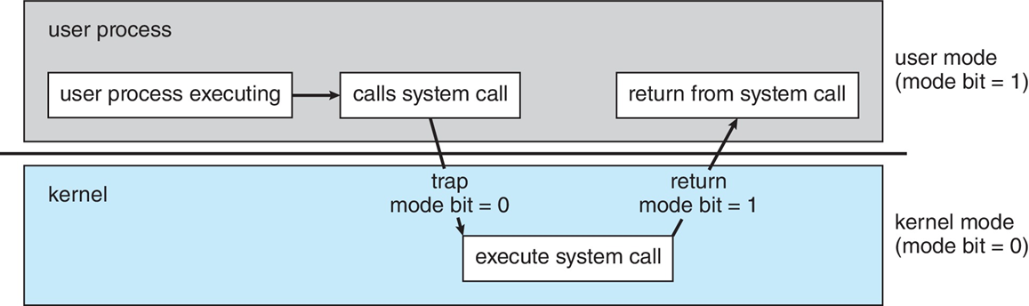
Ejecución directa limitada (EDL)
Transición entre modo usuario y modo kernel
CPU
mode
t
Notes:
MPI (Message Passing Interface)
RPC (Remote Procedure Calls)
Java RMI (Remote Method Invocation)

Slide 22
Ejecución directa limitada (EDL)
Llamadas al sistema (Syscalls)
Instrucción trap: Instrucción que permite simultáneamente:
Cambiar de modo usuario a modo kernel.
Cambiar el bit de modo de la CPU (mode bit = 0) para entrar al modo kernel.
Instrucción return from trap: Permite:
Retornar al modo usuario.
Restablece CPU (mode bit = 1) a modo usuario.
trap
CPU
User
(mode = 1)
Kernel
(mode = 0)
mode
return from trap
Notes:
MPI (Message Passing Interface)
RPC (Remote Procedure Calls)
Java RMI (Remote Method Invocation)

Slide 23
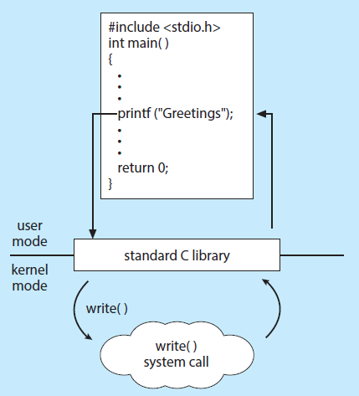
Ejecución directa limitada (EDL)
Llamadas al sistema (Syscalls)
Interfaz de programación que permite al SO exponer ciertas funcionalidades clave a los programas de usuario:
Normalmente escritas en un lenguaje de alto nivel (como C o C++).
Los programas acceden a estas principalmente a través de una interfaz de programación (API) de alto nivel en lugar hacerlo directamente.
APIs más comunes:
Win32 (Windows)
POSIX (Linux, Mac OS, Unix)
API de Java (JVM)
Notes:
MPI (Message Passing Interface)
RPC (Remote Procedure Calls)
Java RMI (Remote Method Invocation)

Slide 24
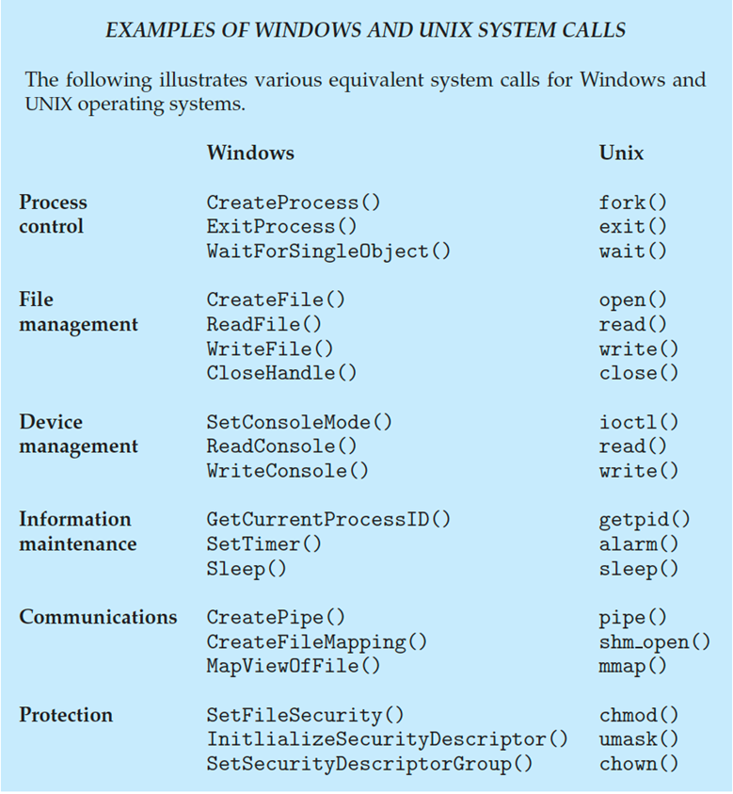
Ejecución directa limitada (EDL)
Llamadas al sistema (Syscalls)
Cada sistema operativo expone las mismas funciones básicas — pero con nombres y firmas distintas. La tabla compara Windows (Win32) y Unix (POSIX) para la misma funcionalidad.
La fila Process control es la versión concreta de la API de procesos que ya vimos (Crear/Eliminar/Esperar): fork()/exit()/wait() en Unix son la implementación real de esas operaciones abstractas.
Esto es justo la idea de "API de alto nivel" de la diapositiva anterior: el programador casi nunca llama al número de syscall directamente — llama a open(), read(), etc., y es la biblioteca estándar (libc) quien resuelve el número y ejecuta el trap.
Notes:
MPI (Message Passing Interface)
RPC (Remote Procedure Calls)
Java RMI (Remote Method Invocation)

Slide 25
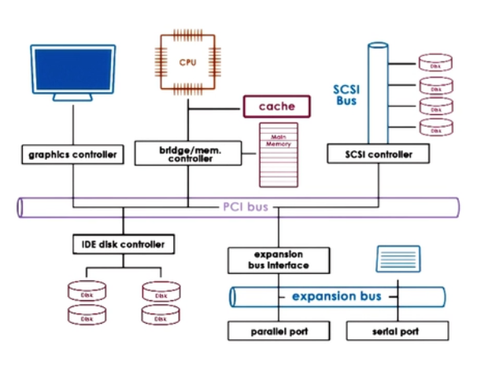
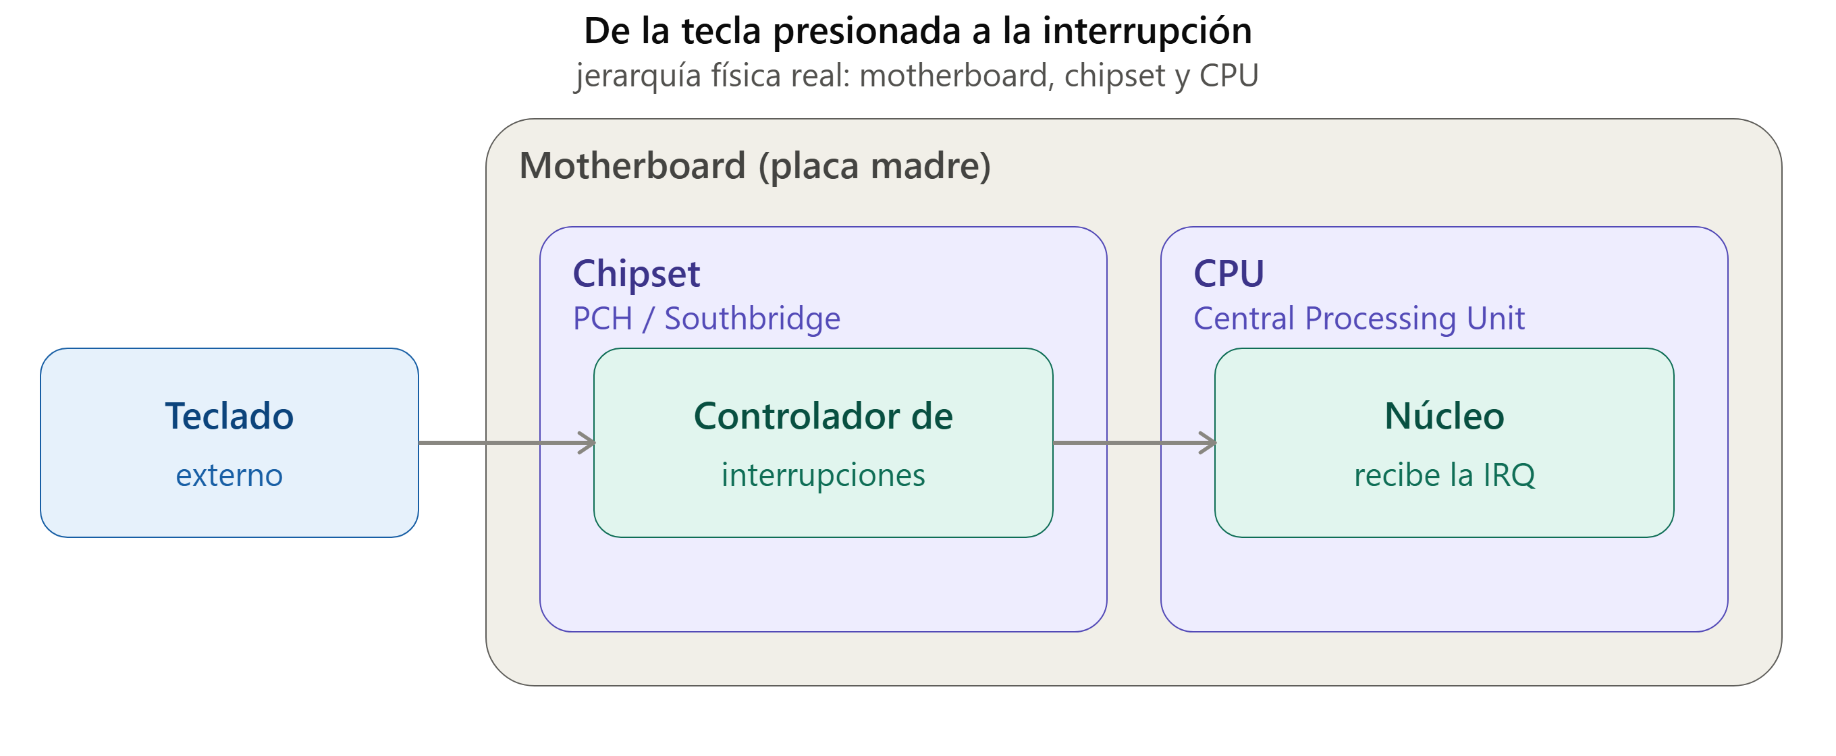
Ejecución directa limitada (EDL)
Interruciones - ¿Qué dispara una interrupción?
A diferencia de la syscall, aquí el programa no pide nada — el evento lo dispara un dispositivo externo, en cualquier momento, sin que ningún proceso lo sepa (por eso es Hw, asíncrono).
El procesador ya sabe qué hacer: igual que con la syscall table, el SO configuró desde el boot una dirección de manejador para cada línea de interrupción (el equivalente, para hardware, de la trap table).
Notes:
MPI (Message Passing Interface)
RPC (Remote Procedure Calls)
Java RMI (Remote Method Invocation)

Slide 26
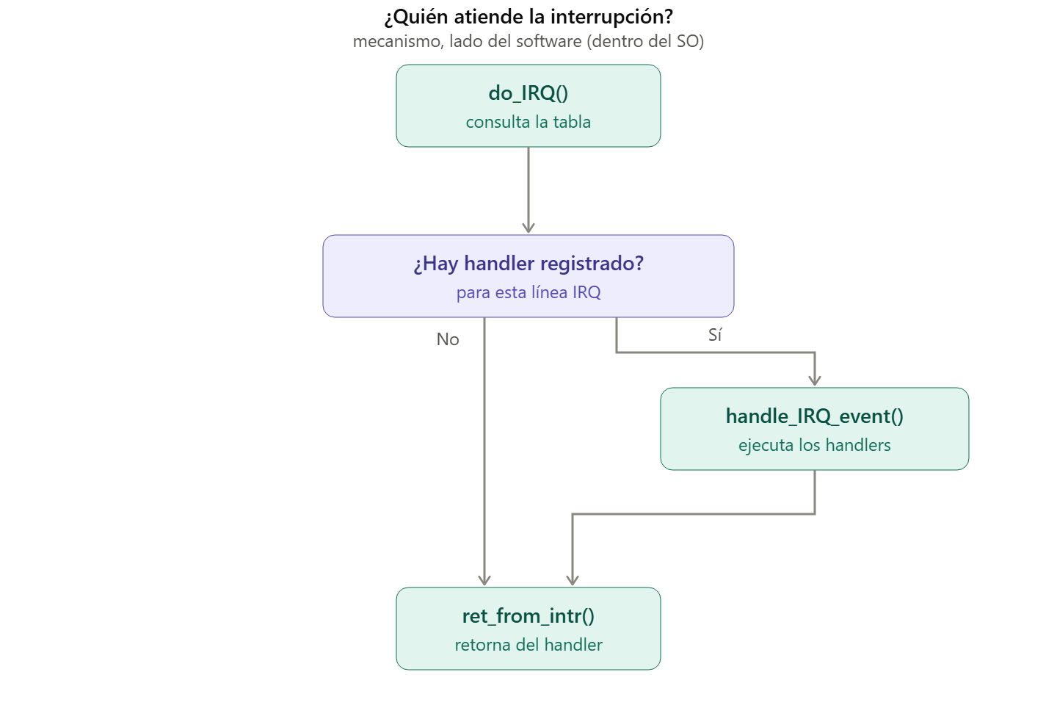
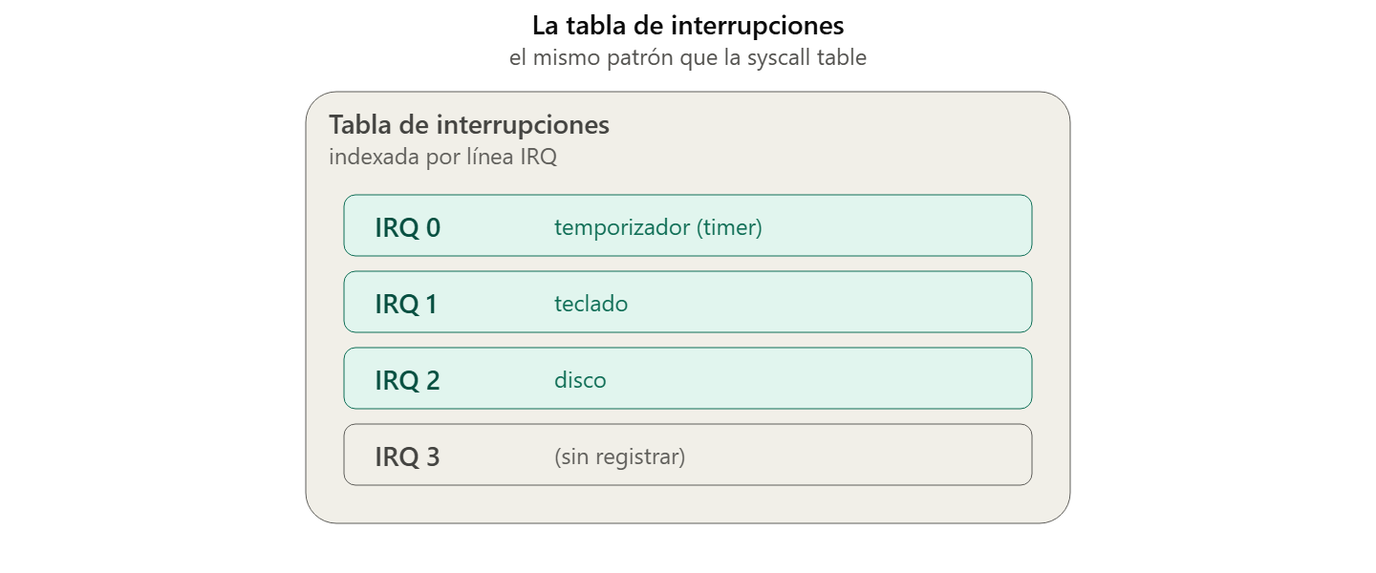
Ejecución directa limitada (EDL)
Interruciones - Mecanismo: ¿quién atiende la interrupción?
El SO revisa si hay un manejador registrado para esa línea específica (do_IRQ()):
Si lo hay: ejecuta todos los manejadores registrados en esa línea (handle_IRQ_event()) — puede haber más de un dispositivo compartiendo la misma línea.
Si no lo hay: no hace nada (interrupción "espuria").
En ambos casos, se retorna exactamente a donde el procesador estaba antes de ser interrumpido (ret_from_intr()).
Notes:
MPI (Message Passing Interface)
RPC (Remote Procedure Calls)
Java RMI (Remote Method Invocation)

Slide 27
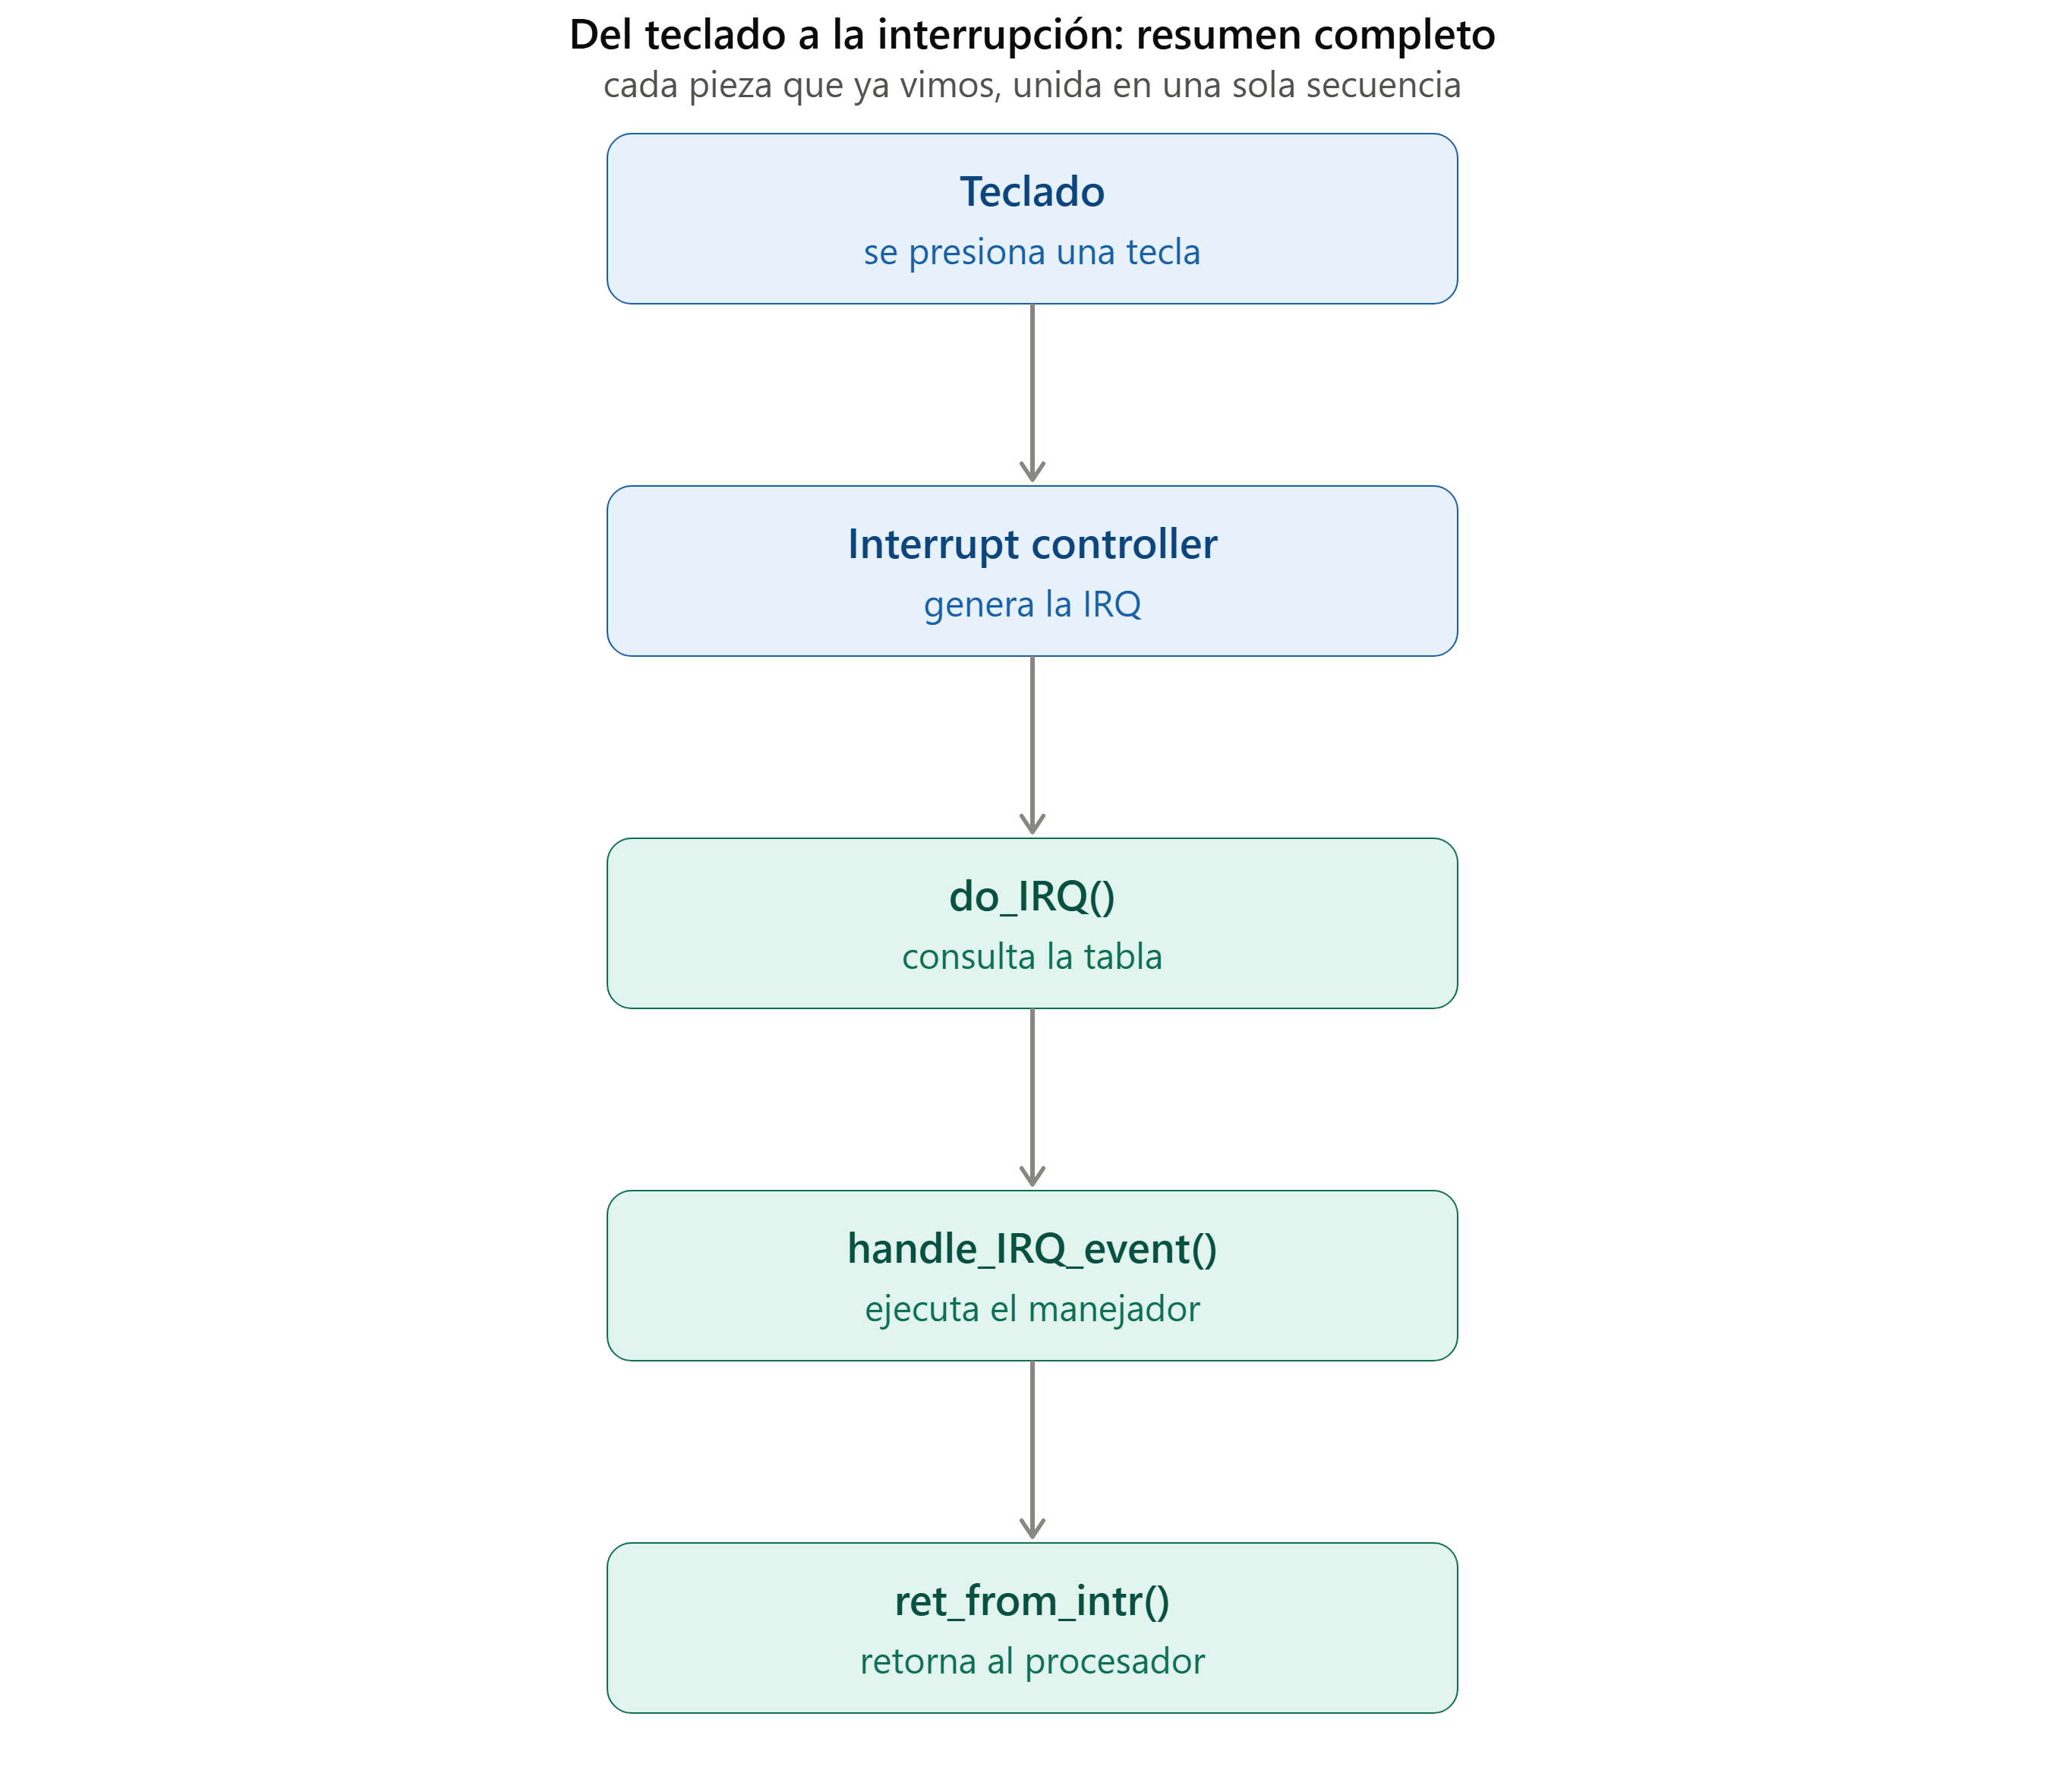
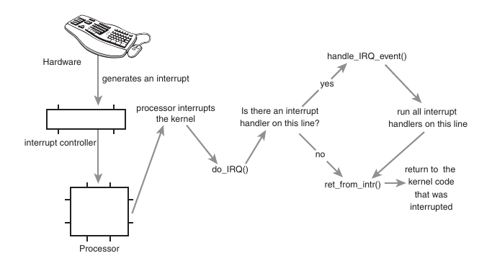
Ejecución directa limitada (EDL)
Interruciones - Ejemplo: el teclado
Ejemplo — teclado: Cuando presionas una tecla, el controlador del teclado genera una señal eléctrica hacia el interrupt controller, que a su vez interrumpe al procesador — sin importar qué estaba haciendo la CPU en ese instante.
Es el mismo principio del return-from-trap que ya vimos con las syscalls — solo que aquí el punto de retorno pudo ser cualquier instrucción en ejecución, no necesariamente un trap explícito.
Notes:
MPI (Message Passing Interface)
RPC (Remote Procedure Calls)
Java RMI (Remote Method Invocation)

Slide 28
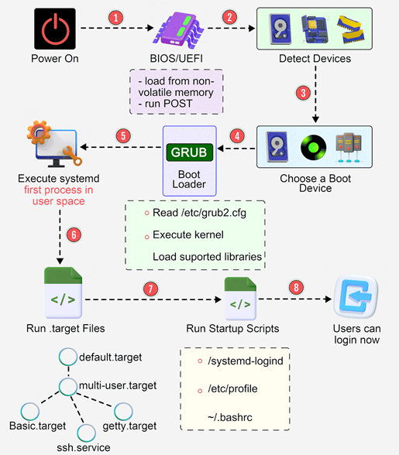
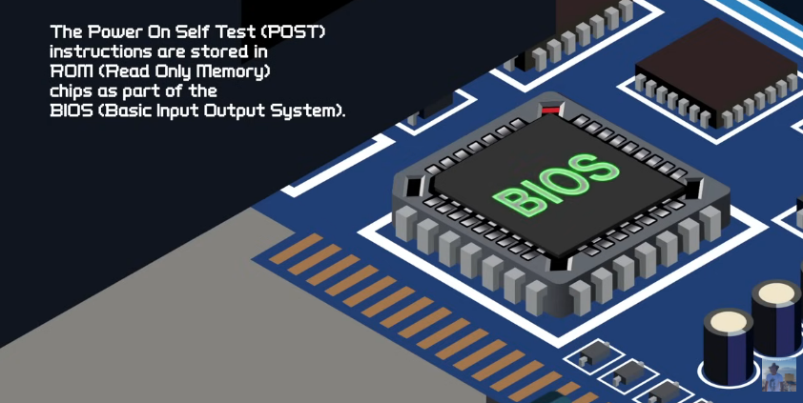
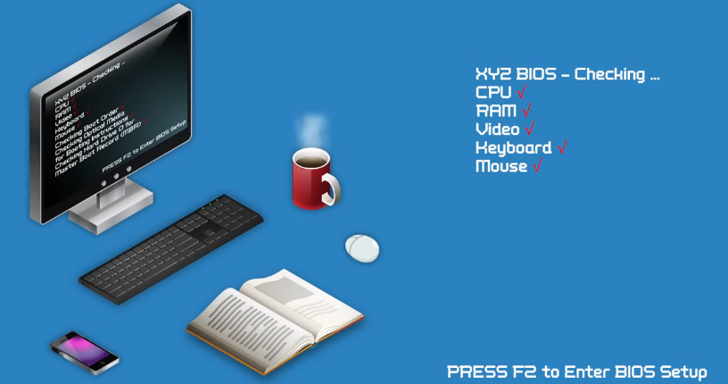
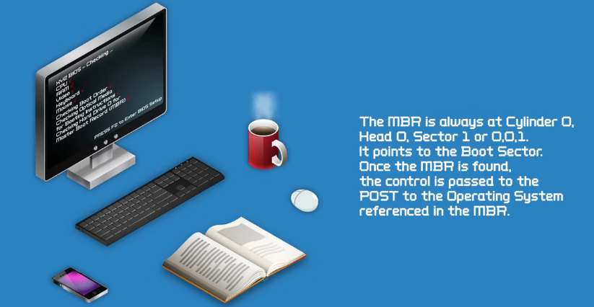
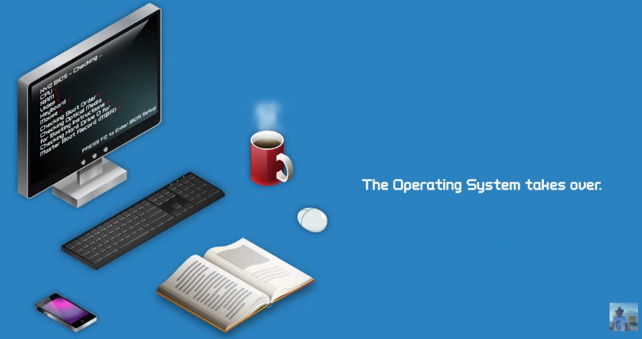
Ejecución directa limitada (EDL) - Protocolo
Boot process
Recomendación: Antes de empezar esta parte vea el video Computer Boot Process animation [link]
Imagen tomada del articulo EP88: Linux Boot Process Explained [link]
Notes:
MPI (Message Passing Interface)
RPC (Remote Procedure Calls)
Java RMI (Remote Method Invocation)

Slide 29
Ejecución directa limitada (EDL) - Protocolo
SO @ Boot
Trap table
SO @ Boot (Modo kernel) | Hardware
Inicializa la trap table
 | Almacena la dirección del … Syscall handler
disc
network
timer
keyboard
system call
Syscall table
open
read
getpid
Archivos relacionados: trap.c, trapasm.S, vectors.pl (Para mas información ver: A commentary on the sixth Edition Unix Operating System de J. Lions [link])
Notes:
MPI (Message Passing Interface)
RPC (Remote Procedure Calls)
Java RMI (Remote Method Invocation)

Slide 30
Ejecución directa limitada (EDL)
Ejecución directa limitada - Ejemplo
Memoria
CPU
M
CPU
M
t
Notes:
MPI (Message Passing Interface)
RPC (Remote Procedure Calls)
Java RMI (Remote Method Invocation)

Slide 31
Ejecución directa limitada (EDL) - Protocolo
SO @ Run
SO @ Run (Modo kernel) | Hardware | Programa (Modo usuario)
Crea entrada en la lista de procesos Asigna memoria al proceso Carga el programa a memoria Inicializa pila (stack) con argc/argv Almacena valores de registros en el kernel stack Return-from-trap
 | Inicializa registros desde el kernel stack Pasa a modo usuario Salta a main()
 |  | Ejecuta main() … Llamado al sistema (trap)
Archivos relacionados: proc.h, proc.c (Para mas información ver: A commentary on the sixth Edition Unix Operating System de J. Lions [link])
Notes:
MPI (Message Passing Interface)
RPC (Remote Procedure Calls)
Java RMI (Remote Method Invocation)

Slide 32
Ejecución directa limitada (EDL)
Ejecución directa limitada - Ejemplo
Memoria
CPU
M
CPU
M
t
Notes:
MPI (Message Passing Interface)
RPC (Remote Procedure Calls)
Java RMI (Remote Method Invocation)

Slide 33
Ejecución directa limitada (EDL) - Protocolo
SO @ Run (Modo kernel) | Hardware | Programa (Modo usuario)
 | Almacena valores de registros en el kernel stack Pasa a modo kernel Salta al trap handler
Atiende el evento trap Realiza el trabajo solicitado por la llamada al sistema Return-from-trap
 | Restaura valores de registros desde el kernel stack Pasa a modo usuario Salta a PC después de trap
 |  | ... return de main() Llamado al sistema exit (trap)
Libera la memoria del proceso Elimina la entrada de la lista de procesos.
Notes:
MPI (Message Passing Interface)
RPC (Remote Procedure Calls)
Java RMI (Remote Method Invocation)

Slide 34
Ejecución directa limitada (EDL)
Ejecución directa limitada - Ejemplo
Memoria
CPU
M
CPU
M
t
Notes:
MPI (Message Passing Interface)
RPC (Remote Procedure Calls)
Java RMI (Remote Method Invocation)

Slide 35
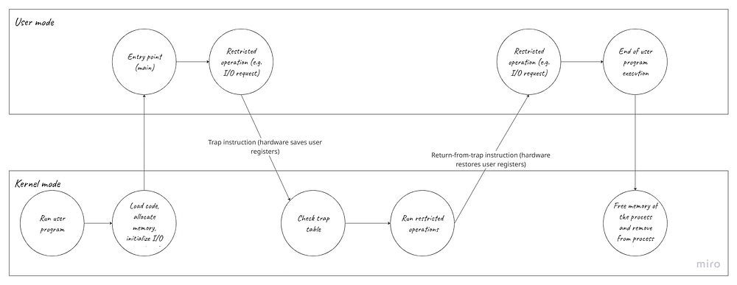
Ejecución directa limitada (EDL)
Ejecución directa limitada - Resumen
Imagen tomada del siguiente link
Notes:
MPI (Message Passing Interface)
RPC (Remote Procedure Calls)
Java RMI (Remote Method Invocation)

Slide 36
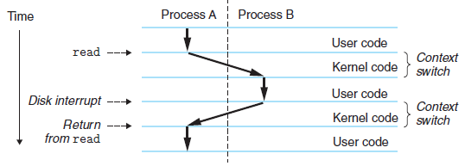
Ejecución directa limitada (EDL)
Problema 2: Cambio entre procesos
¿Cómo hace el SO para retomar el control de la CPU y realizar cambios entre procesos?
Hay dos formas:
Propuesta cooperativa: Se cede el control mediante llamados a sistema.
Propuesta no-cooperativa: El SO toma el control.
CPU
A | B | ...
t
t
Notes:
MPI (Message Passing Interface)
RPC (Remote Procedure Calls)
Java RMI (Remote Method Invocation)

Slide 37
Ejecución directa limitada (EDL)
Propuesta cooperativa (no apropiativa)
Los procesos liberan la CPU periódicamente
El cambio de contexto se da empleando llamadas a sistema.
Empleo de la llamada a sistema.
Operación ilegal: División por cero, acceso ilegal a memoria, etc.
P
P
yield()
SO
return from yield()
P
excepción
SO
Archivos relacionados: trap.c, trapasm.S, vectors.pl (Para mas información ver: A commentary on the sixth Edition Unix Operating System de J. Lions [link])
Notes:
MPI (Message Passing Interface)
RPC (Remote Procedure Calls)
Java RMI (Remote Method Invocation)

Slide 38
Ejecución directa limitada (EDL)
Propuesta cooperativa (no apropiativa)
Cuando el proceso libera la CPU, es el sistema operativo quien decide el próximo proceso que la usará (Como se hace lo veremos luego).
A
B
A
SO
SO
Notes:
MPI (Message Passing Interface)
RPC (Remote Procedure Calls)
Java RMI (Remote Method Invocation)

Slide 39

Ejecución directa limitada (EDL)
Propuesta no cooperativa (apropiativa)
El sistema operativo es quien toma el control de la CPU mediante interrupciones por timer.
El timer lanza interrupciones cada cierto tiempo (algunos milisegundos).
Cuando se lanza una ejecución por timer:
El proceso en ejecución es suspendido.
Se almacena el estado del proceso.
Una rutina de atención a la interrupción es ejecutada
P
SO

Slide 40
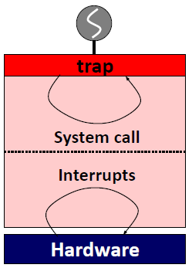
Ejecución directa limitada (EDL)
Propuesta no cooperativa (apropiativa)
La interrupción del timer le da a la SO la habilidad de retomar el control de la CPU.
P
SO

Slide 41
Ejecución directa limitada (EDL)
Sobre las interrupciones
Las interrupciones son generadas por hardware.
Son asíncronas.
P
SO
Process
Process
Process
SO
SO
SO
handler
Hardware
Hardware
Hardware
Timer int
Timer int

Slide 42
Interrupción y varios procesos
Cuando hay una interrupción el scheduler tiene que tomar una decisión sobre el paso a seguir:
Continuar con el proceso actual.
Cambiar a un proceso diferente.
Si la decisión es cambiar, el SO ejecuta un cambio de contexto (context switch).
P0
CS
P1

Slide 43
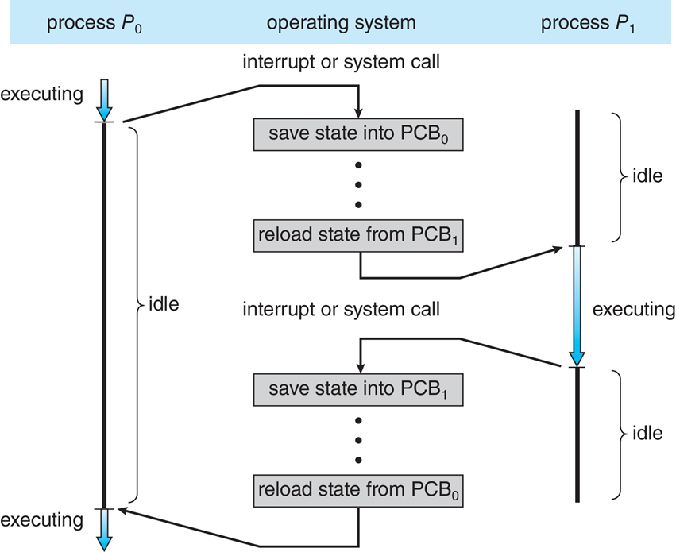
Cambio de contexto
Cuando hay un cambio de contexto pasa lo siguiente:
Se almacena el estado del proceso en ejecución en el PCB, esto implica almacenar los valores de la CPU en el kernel stack:
Registros de propósito general.
PC.
kernel Stack pointer.
Se restauran los valores del proceso que se va a ejecutar desde el kernel stack.
Se cambia al kernel stack del proceso que se va a ejecutar.

Slide 44
Cambio de contexto
Memoria
CPU
M
CPU
M
t

Slide 45
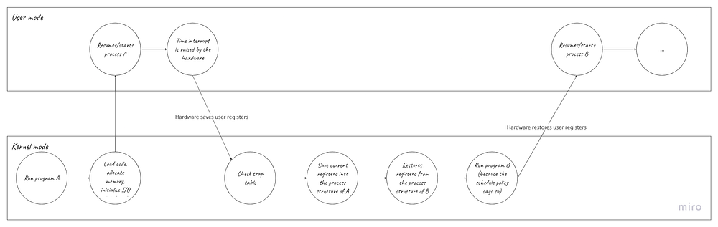
Cambio de contexto
Imagen tomada del siguiente link

Slide 46
Ejecución directa limitada (timer)
SO @ Boot
SO @ Boot (Modo kernel) | Hardware
Inicializa la trap table
 | Almacena la dirección del Syscall handler y el timer handler
Inicia el timer interrupt
 | Inicia el timer Interrumpe la CPU en X ms
Notes:
MPI (Message Passing Interface)
RPC (Remote Procedure Calls)
Java RMI (Remote Method Invocation)

Slide 47
Ejecución directa limitada (EDL)
Ejecución directa limitada - Ejemplo
Memoria
CPU
M
CPU
M
t
Notes:
MPI (Message Passing Interface)
RPC (Remote Procedure Calls)
Java RMI (Remote Method Invocation)

Slide 48
Ejecución directa limitada (timer)
SO @ Run
SO @ Run (Modo kernel) | Hardware | Programa (Modo usuario)
 |  | Proceso A ...
 | Interrupción del timer Almacena registros de A en el kernel stack de A Pasa a modo kernel Salta al timer handler
Atiende el trap Llama la rutina switch() Almacena registros de A a PCB de A Restaura registros de B desde PCB de B Cambia a kernel stack de B Return-from-trap (hacia B)
 | Restaura registros de B a kernel stack de B Pasa a modo usuario Salta a PC de B
 |  | Proceso B ...
Notes:
MPI (Message Passing Interface)
RPC (Remote Procedure Calls)
Java RMI (Remote Method Invocation)

Slide 49
Múltiples interrupciones
Memoria
CPU
M
CPU
M
t
Notes:
MPI (Message Passing Interface)
RPC (Remote Procedure Calls)
Java RMI (Remote Method Invocation)

Slide 50
Múltiples interrupciones
¿Qué pasa si, durante una interrupción o una rutina de atención (trap handler), llega otra interrupción?
El SO se encarga de estas situaciones:
Deshabilita interrupciones durante la atención a las interrupciones.
Utiliza esquemas de protección (bloqueo) avanzados para proteger el acceso concurrente a estructuras de datos internas.

Slide 51
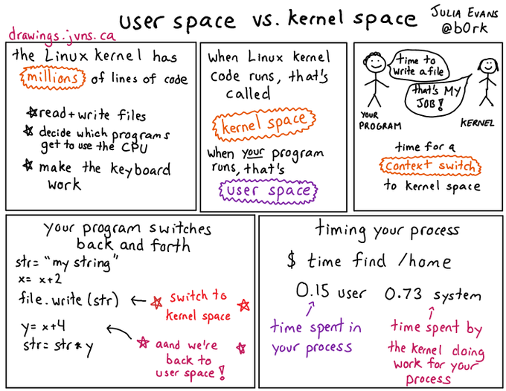
Url: https://twitter.com/b0rk/status/804200666226900992

Slide 52
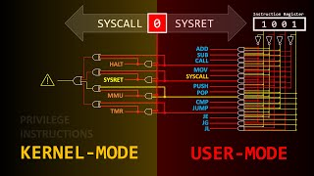
Para comprender todo
Ahora que ha finalizado la clase, se recomienda que vea el video How a Single Bit Inside Your Processor Shields Your Operating System's Integrity (link) para que refuerce los conceptos anteriormente explicados.

Slide 53
Referencias
Operating Systems Three Easy Pieces (website: Capítulos 1 y 2)
Videos de youtube: Clase 1 - Introducción a los sistemas operativos (link).
Página de Remzi H. Arpaci-Dusseau (link)
Operating System Concepts - Tenth Edition (website)
Operating Systems Notes (link)
https://github.com/Aniruddha-Tapas/Operating-Systems-Notes/blob/master/1-Overview.md
https://myaut.github.io/dtrace-stap-book/kernel/proc.html
https://myaut.github.io/dtrace-stap-book/index.html
https://www.technologyuk.net/computing/computer-software/operating-systems/operating-system-utilities.shtml
http://www.it.uu.se/education/course/homepage/os/vt18/module-4/simple-threads/
https://courses.cs.duke.edu/spring19/compsci590.1/slides/
https://w3.cs.jmu.edu/kirkpams/OpenCSF/Books/csf/html/index.html
https://github.com/cfenollosa/os-tutorial
https://applied-programming.github.io/Operating-Systems-Notes/
https://www.omscs-notes.com/operating-systems/io-management/

